Slide 1
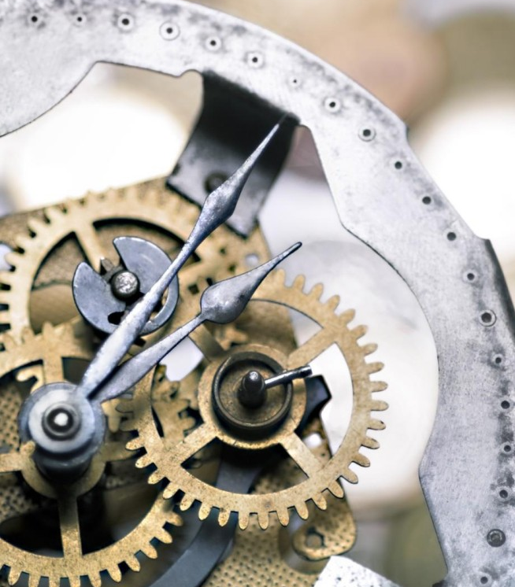
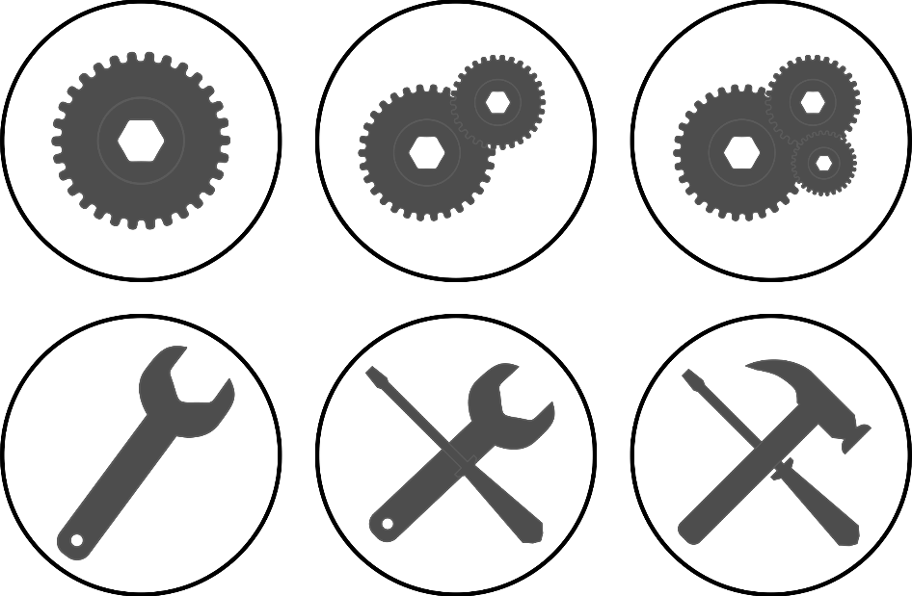
팀별 제품설계 프로젝트
이어폰 줄과 관련된 불편 사항 개선
이두열 박성용 윤성호 임정환

Slide 2
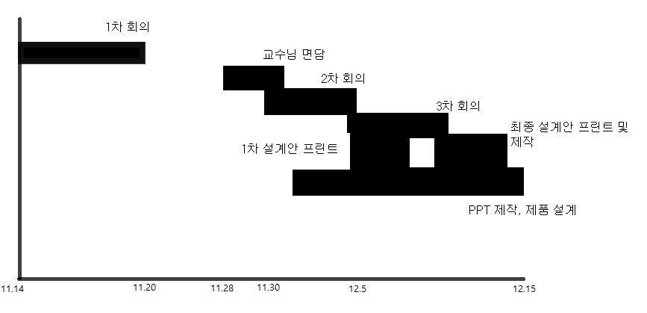
일정표

Slide 3
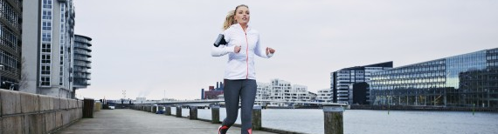
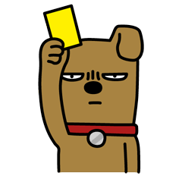
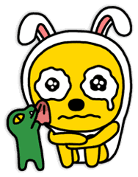
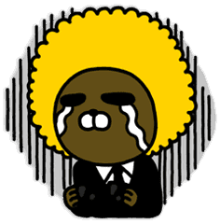
문제 영역 정립
WE WANT RUN
“조깅할 때 이어폰이 마구 흔들려서 계속 떨어져 나가….”
“뛸 때 줄이 짧거나 길어서 자꾸 걸려, 성가셔!!”
“거친 운동을 할 때에도 편하게 쓸 수 있는 방법이 필요해.”

Slide 4
격한 활동시에도 이어폰이 흔들리지 않을 수 없을까?
문제 정의문

Slide 5
고객의 목소리 - 설계변수
실효성
정말로 문제점을 잘 개선할 수 있는가?
경제성
보편적으로 사용할 수 있을 만큼 저렴한가?
용이성
이어폰과 같이 사용하는 데에 불편함이 없는가?
심미성
내구도
무게
디자인이 심미적으로 우월한가?
장기간 사용할 수 있을 만큼 튼튼한가?
쓰기에 불편하지 않은 만큼 가벼운가?

Slide 6
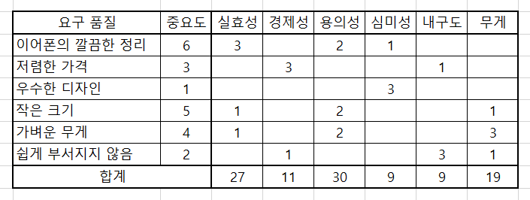
품질 기능 전개표 - QFD

Slide 7
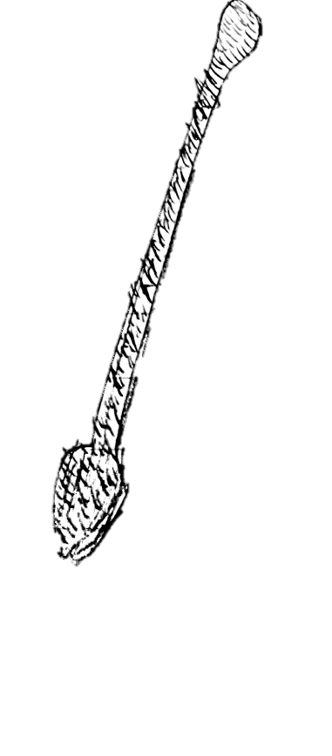
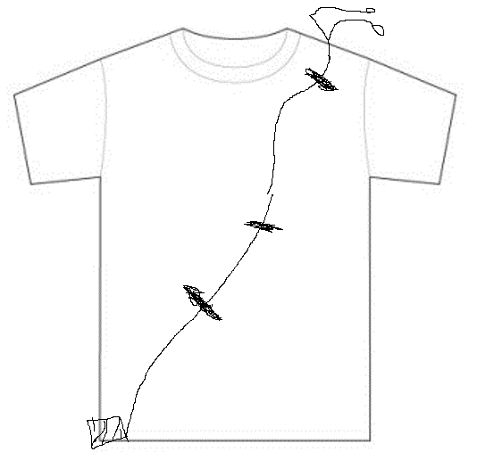
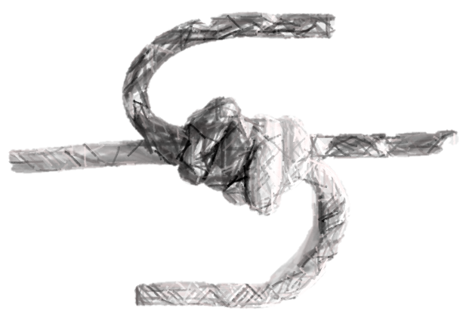
NO. 1 매듭 벨크로
사용 예시
펼친 상태
1.5 CM
8 CM
- 벨크로 소재로써 매듭을 만들 수 있는 제품
이어폰 줄에 묶은 다음, 자유롭게 의류에
부착하여 고정
- 선 정리에도 활용 가능
설계 사양
가로 8 CM, 세로 1.5 CM
소재 벨크로
무게 약 5 g

Slide 8
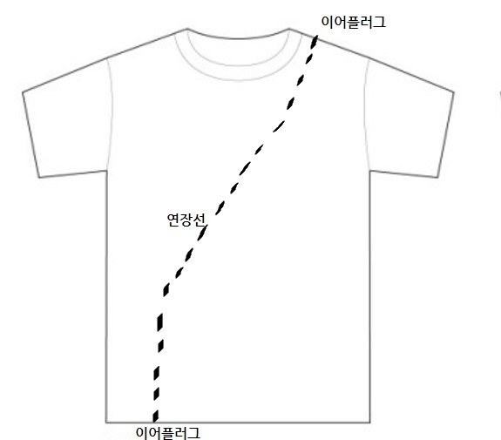
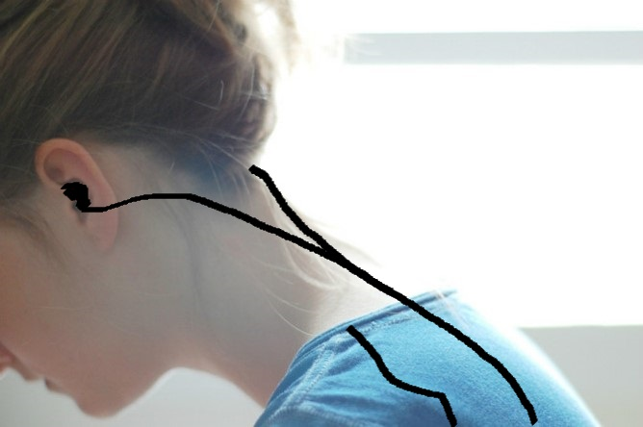
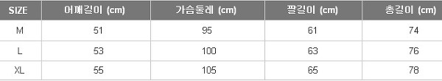
NO. 2 러닝 셔츠
사용 예시
연장케이블 + 의류
뒤편에 이어플러그를 배치시킴으로써 외부와의 마찰 최소화
흔들림에도 여유가 있을 정도로 길이를 늘려주고 고정시켜주는 효과가 있음
설계 사양

Slide 9
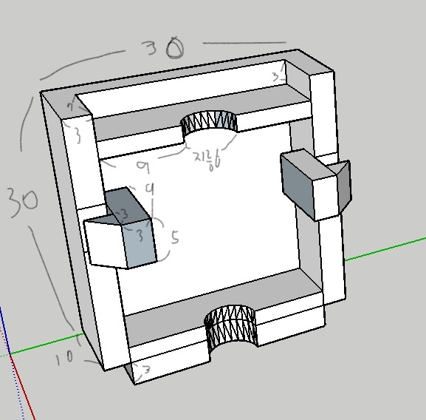
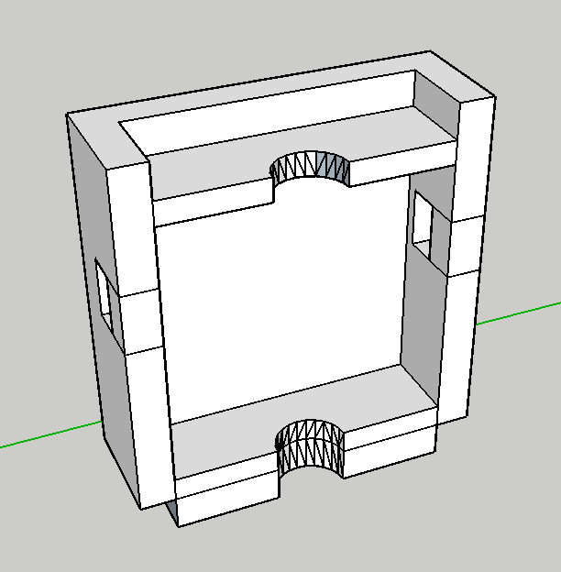
NO. 3 이어폰 블록
선에 블록을 결합시켜 줄의 길이를 자유 자제로!
암, 수 블록이 각각 한 쌍을 이룸
사각형 블록 안에 이어폰의 선이 들어갈 수 있는 공간 확보
A결합체와 B결합체가 합쳐질 수 있도록 상단 하단 공간을 두고 결합부위 생성
설계사양
소재 : 플라스틱 (3D프린터)
길이 : 사진의 숫자 참고(mm기준)

Slide 10
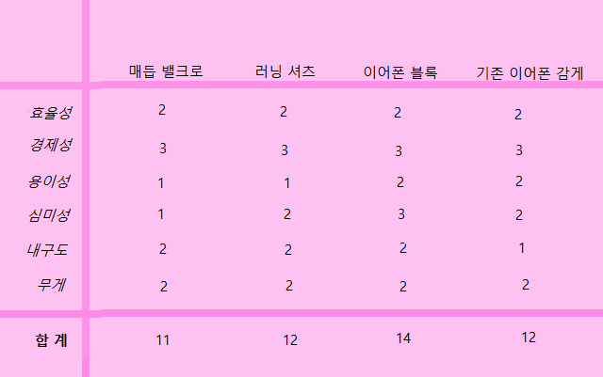
개념설계안 비교 및 선정 - 의사결정행렬
실효성

Slide 11
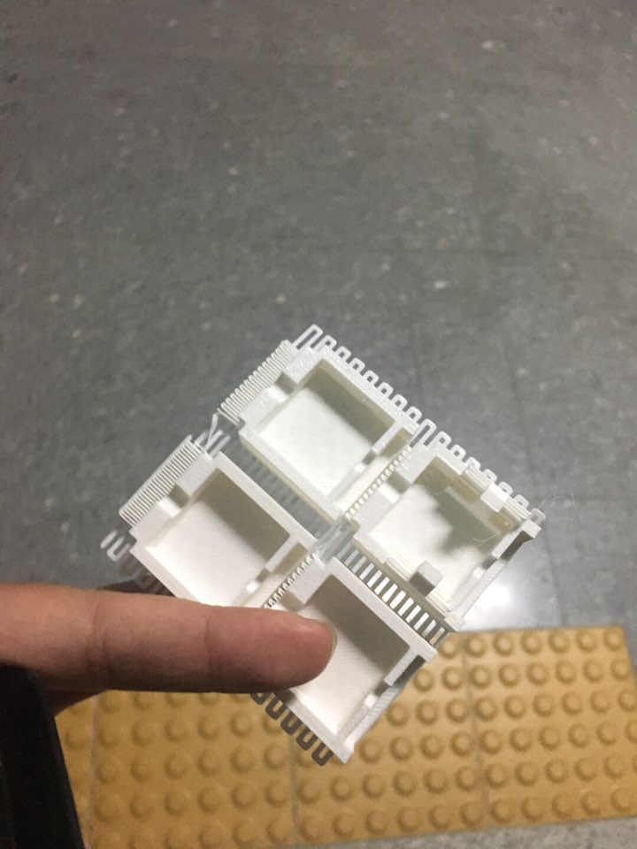
제품 구현 과정
스케치업 3D 모델링 ( 1차 )
스케치업 3D 모델링
3D 프린터로 사출한 견본품
※ 피드백 : 생각보다 크기가 크다. 홈 끼우는 부분의 크기가 커서 아귀가 잘 맞지 않는다.
구멍이 너무 큰 면모가 있으며, 뚜껑은 없어도 상관없을 듯 하다.

Slide 12
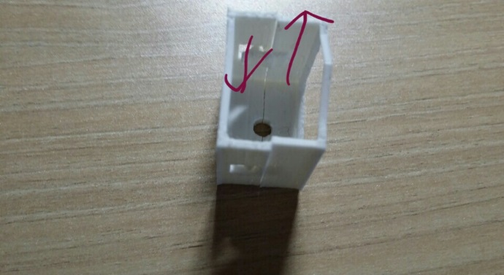
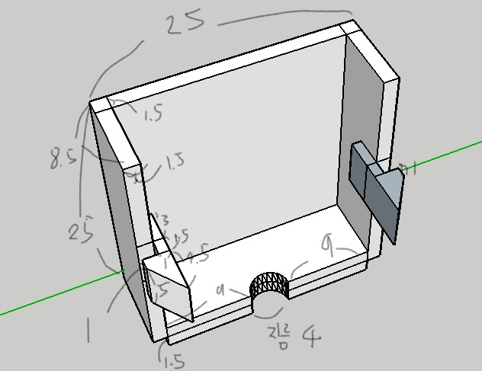
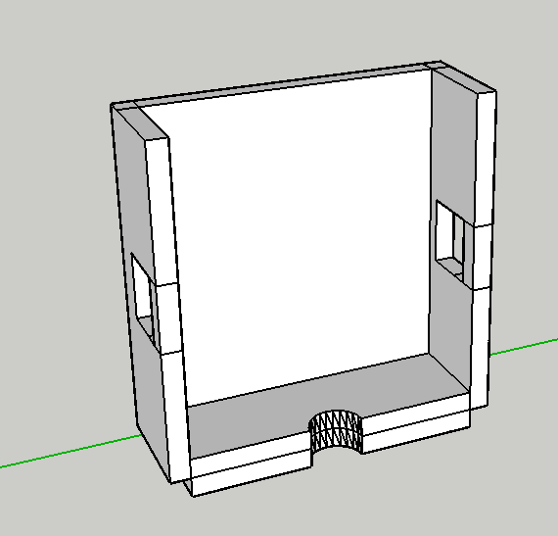
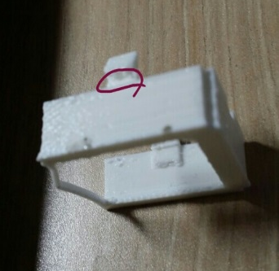
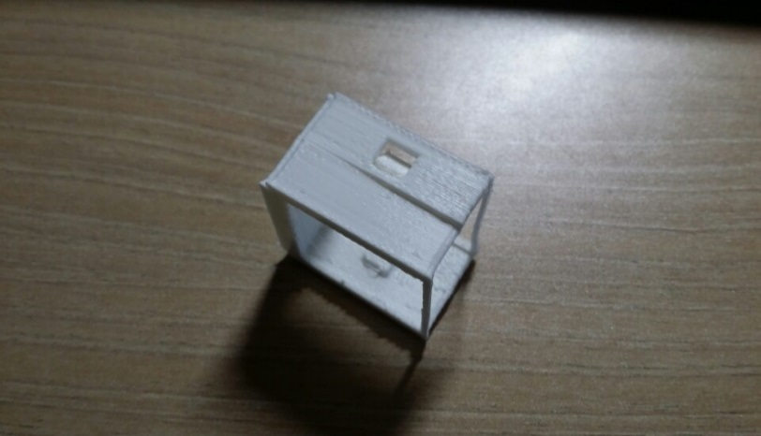
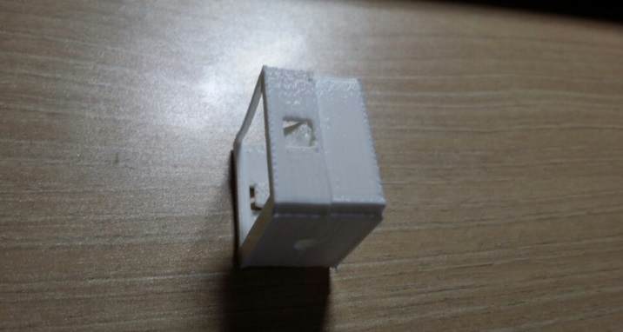
제품 구현 과정
스케치업 3D 모델링 ( 2차 )
스케치업 3D 모델링
3D 프린터로 사출한 견본품
※ 피드백 : 홈의 결합 부분이 좀 더 넉넉해야 한다. ( 목 길이가 더 길어야 함 )

Slide 13
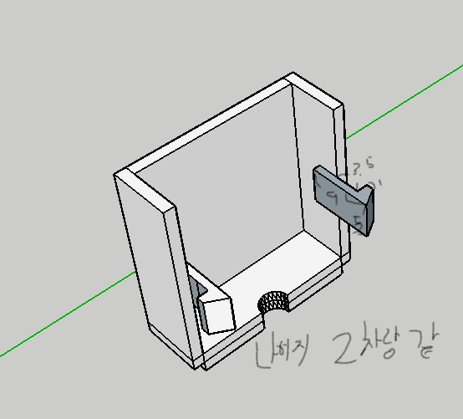
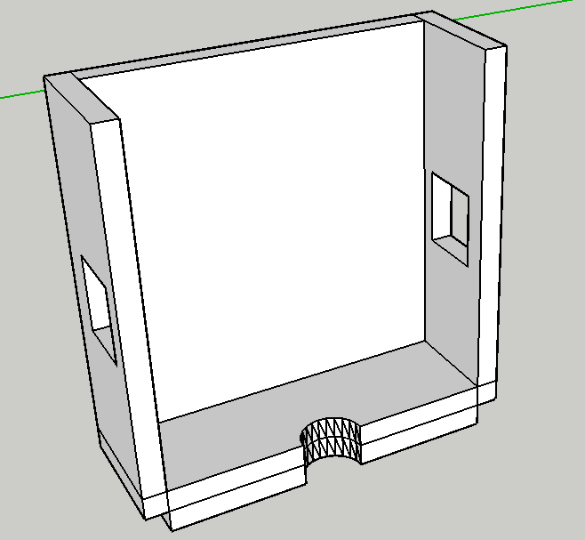
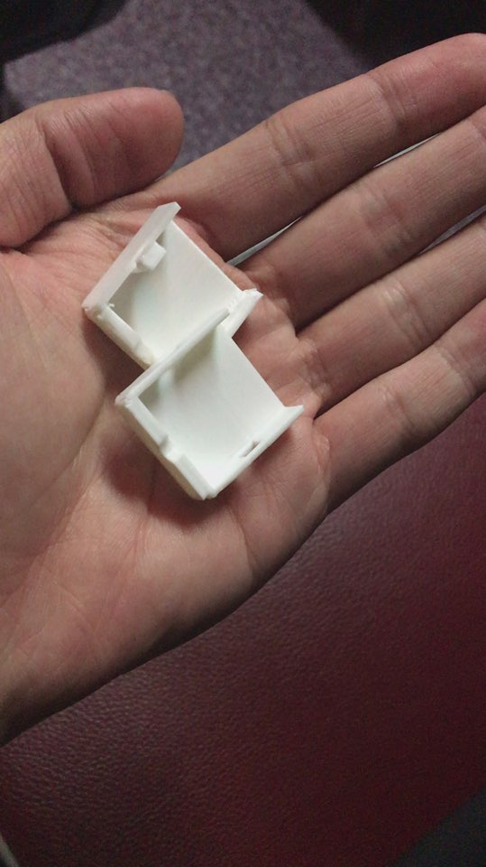
제품 구현 과정
스케치업 3D 모델링 ( 3차 )
스케치업 3D 모델링
3D 프린터로 사출한 견본품
※ 피드백 : 3D 프린터 기기의 이상으로 설계도 인식에 차질이 있어 결과물이 제대로
나오지 않았음. 수정하는 김에 안정성을 위해 홈 끼우는 부분의 길이를
안쪽까지 고정되도록 길게 함

Slide 14
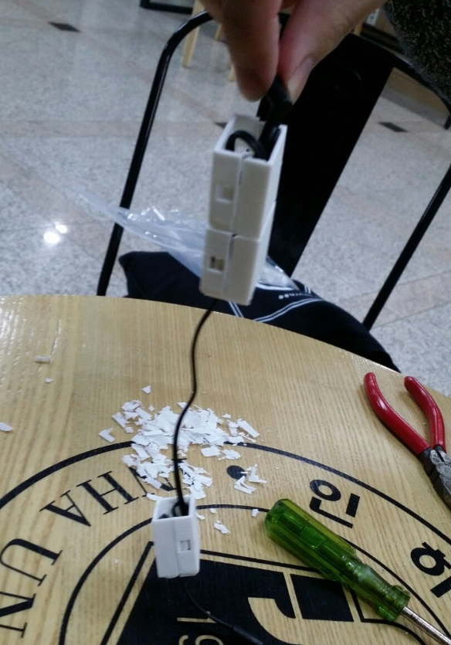
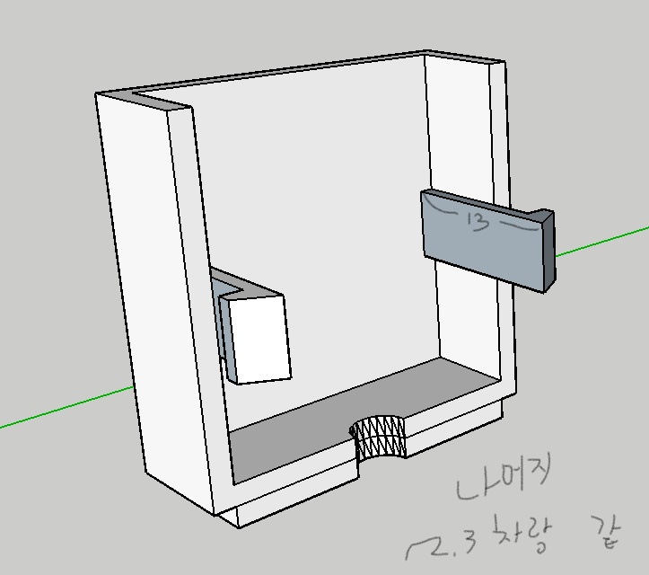
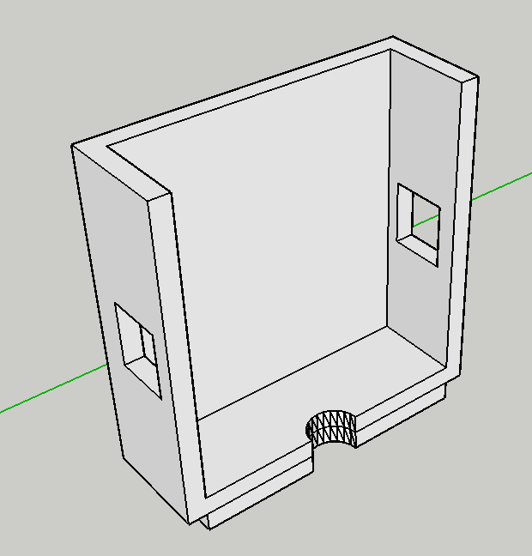
제품 구현 과정
스케치업 3D 모델링 ( 4차 - 완성 )
스케치업 3D 모델링
3D 프린터로 사출한 견본품
※ 피드백 : 3D 프린터의 오차로 빡빡하거나 느슨한 부분이 있으나 크게 영향을
미치지는 않음. 전반적으로 완성도가 갖춰짐.

Slide 15
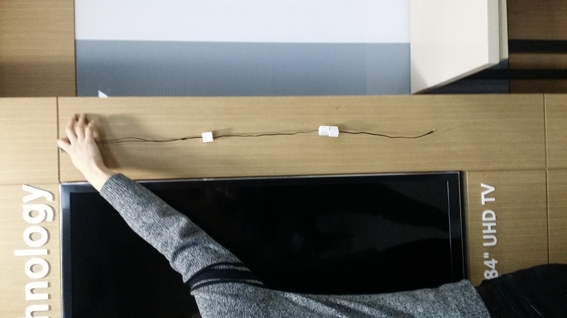
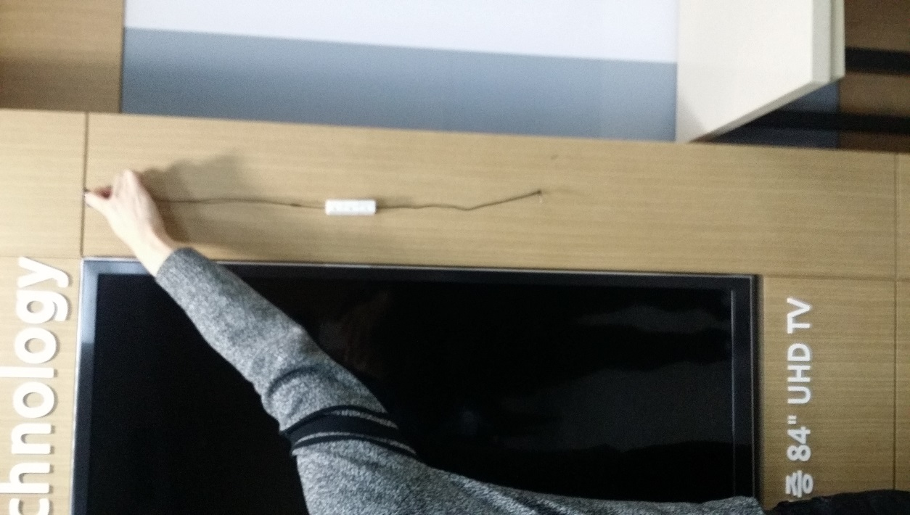
구현 제품의 성능 및 결론
블록 간의 결합이 원활하고, 선의 길이조절 또한 성공적이다.
직접 이어폰에 부착시켜 사용해 본 결과, 많은 개선점을 느낄 수 있었다.
설계했던 대로 설계변수를 충족시키는 제품을 만들 수 있었다.
＇블록’이라는 폼을 사용함으로써 소비자들에게 확실한 이점을 줄 수 있었다.
직접 제품을 설계하고 만들어 보는 과정을 거침으로써 공학에 대한 흥미와 실무성을 발전시킬 수 있었다.
팀 프로젝트로부터 값진 경험을 쌓았다.

Slide 16
감사합니다 이승걸 교수님
10조 일동 올림

